Slide 2
Motivation
Explicitly model channel-interdependencies within modules
Feature recalibration: Selectively enhance useful features and suppress less useful features

Slide 3
Architecture

Slide 4
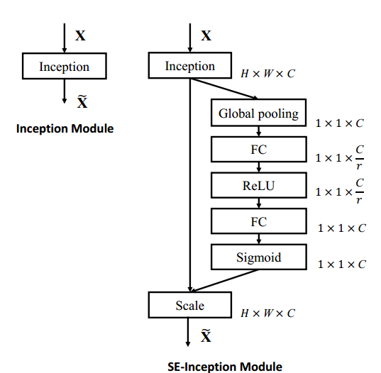
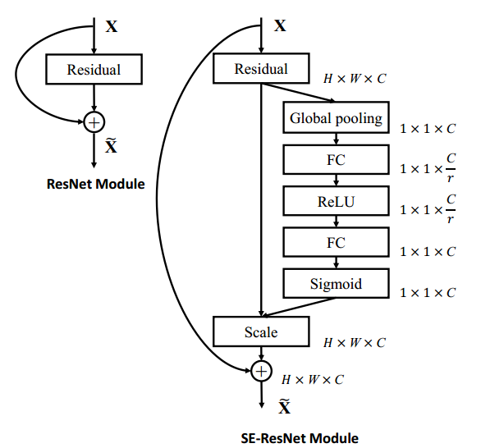

Slide 5
模型复杂度

Slide 6
Experiment

Slide 7
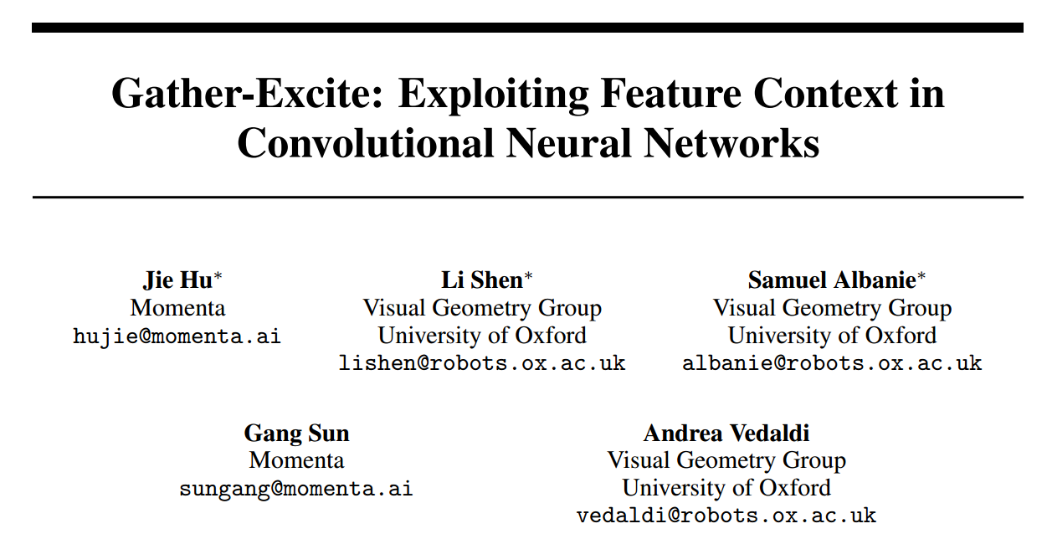

Slide 8
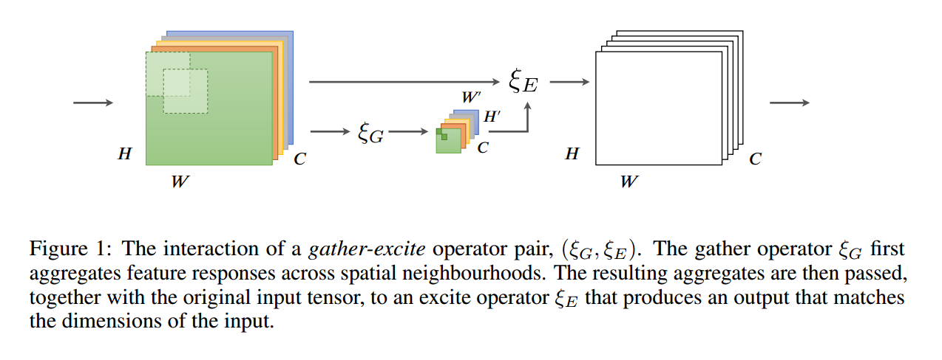
Architecture
Parameter-free
Parameterized

Slide 9
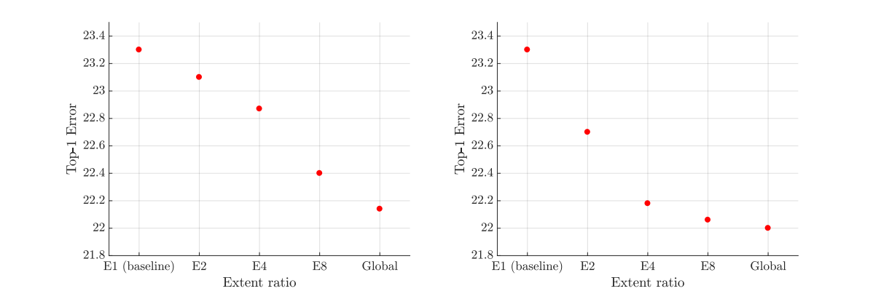
Gather operation
Parameter-free
Average pooling : extent ratio = 2, 4, 8, global
Parameterized
Strided depth-wise convolution：extent ratio = 2, 4, 8, global

Slide 10
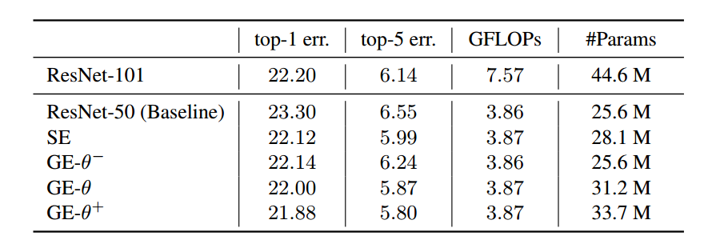
Experiment
$GE−θ^{+}$: 在excite阶段加了conv1x1

Slide 11
跟SENet比较：SENet是GENet的一个特例，相当于GENet的无参数global版，且excite阶段用了FC subnetwork

Slide 12
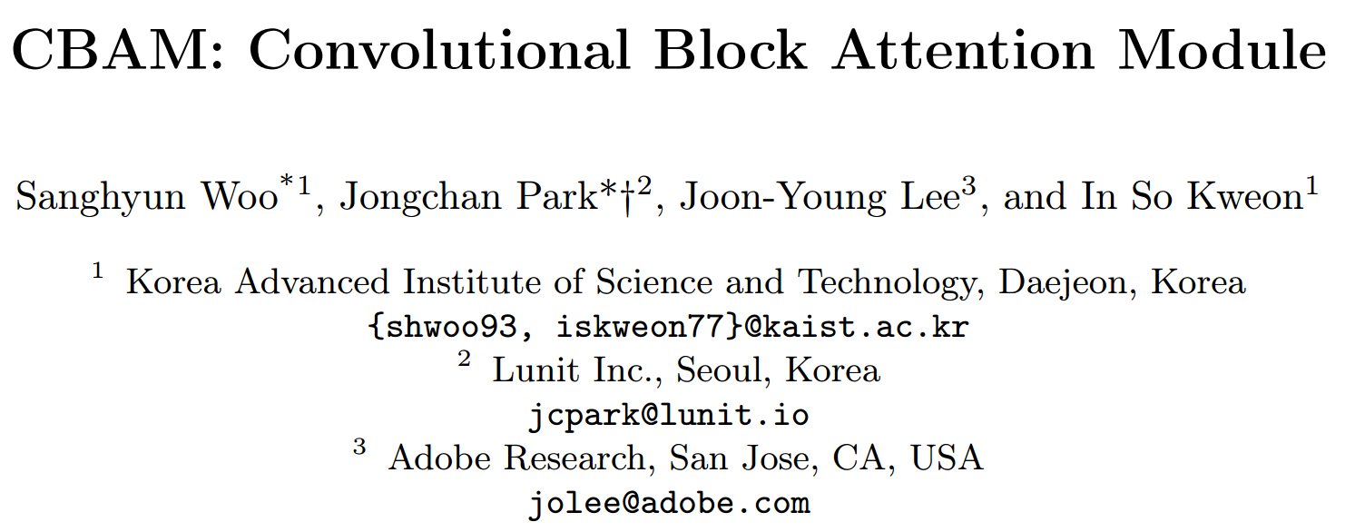

Slide 13
Motivation
卷积同时在spatial和channel上做特征整合
用attention对特征增强时，也可以从这两个方面考虑
Channel：what to emphasize and suppress
Spatial: where to emphasize and suppress
其实就是把SE的操作在spatial层面也用了一遍

Slide 14
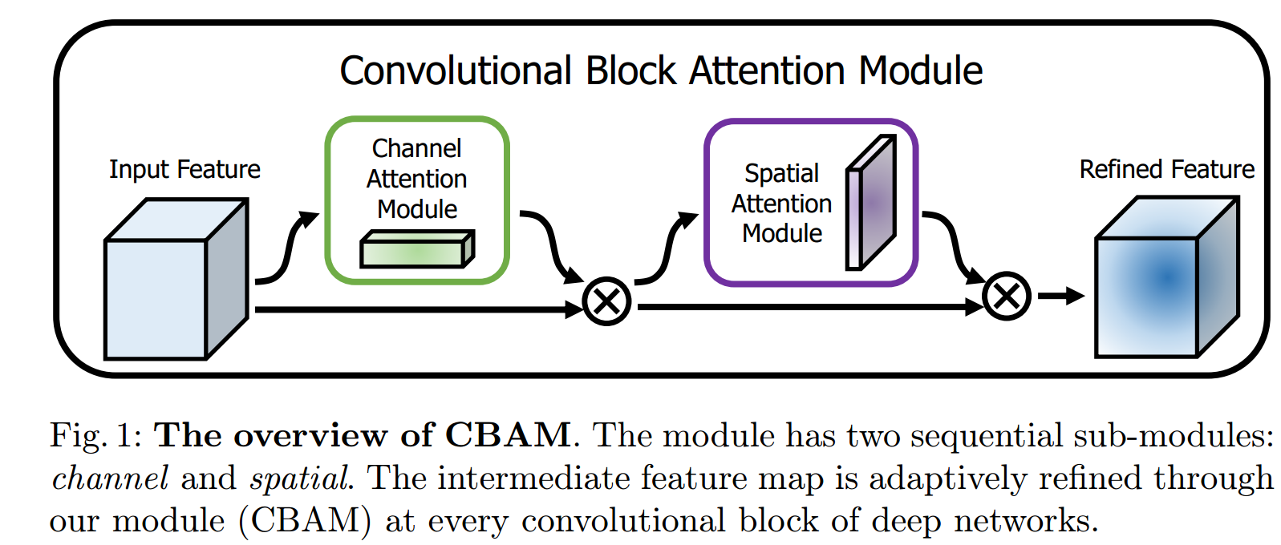
并行，spatial first的效果不如串行+channel first

Slide 15
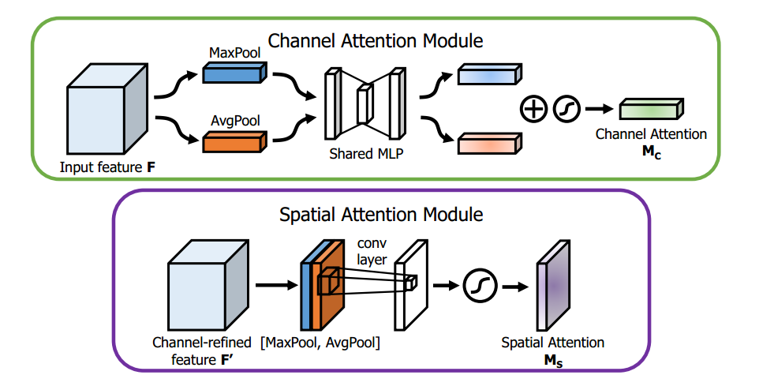
Attention module

Slide 17
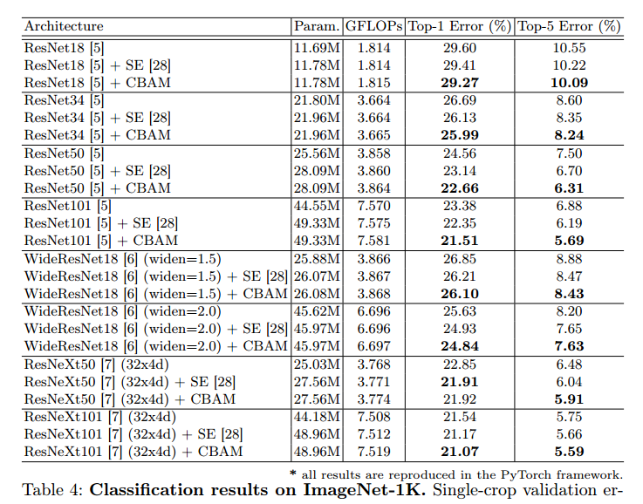
Experiment

Slide 19
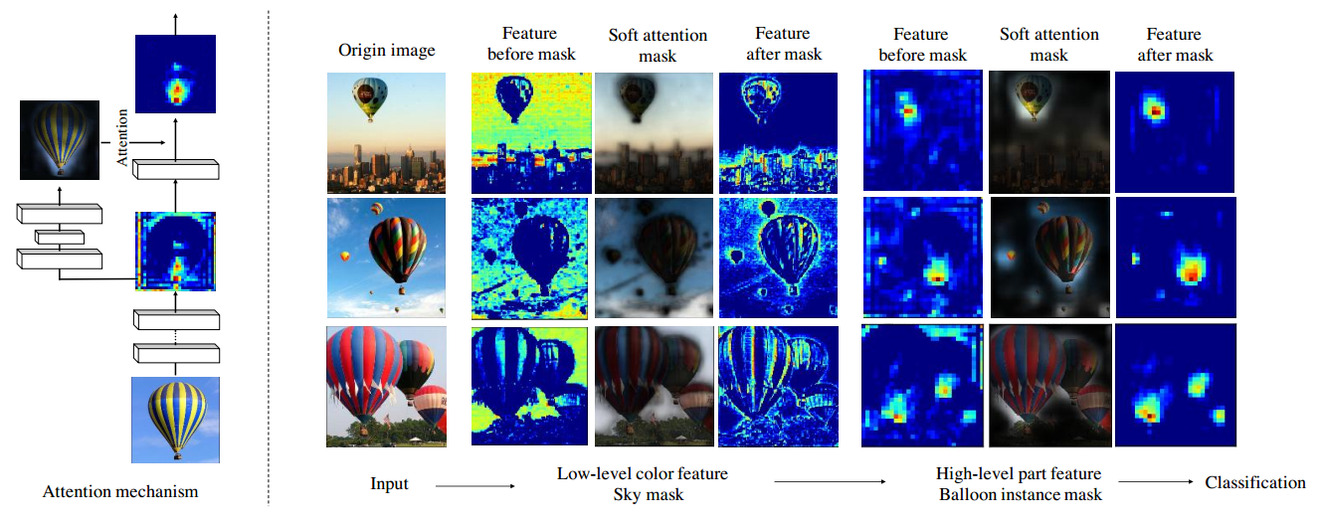
分析
也是一种scale attention的想法，增强有用的信息，抑制没用的信息
采用bottom-up top-down的结构，通过max-pooling下采样扩大视野域，上采样恢复特征尺寸，获得attention mask

Slide 20
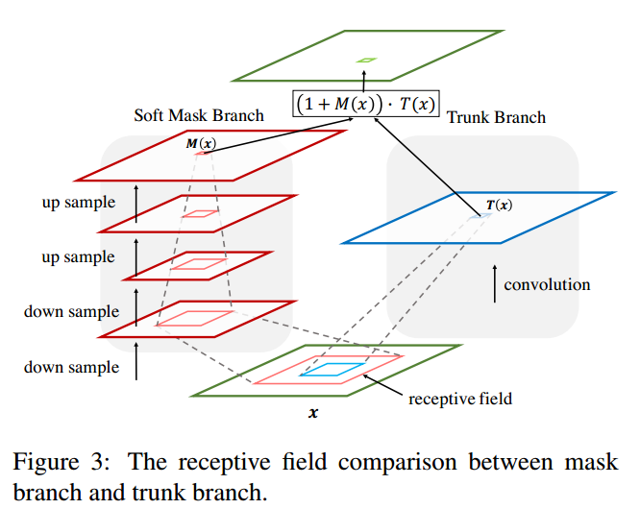
Architecture

Slide 21
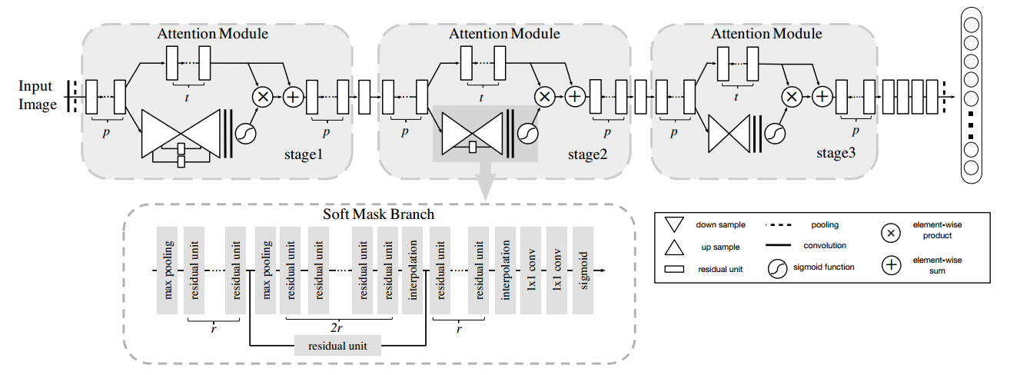

Slide 22
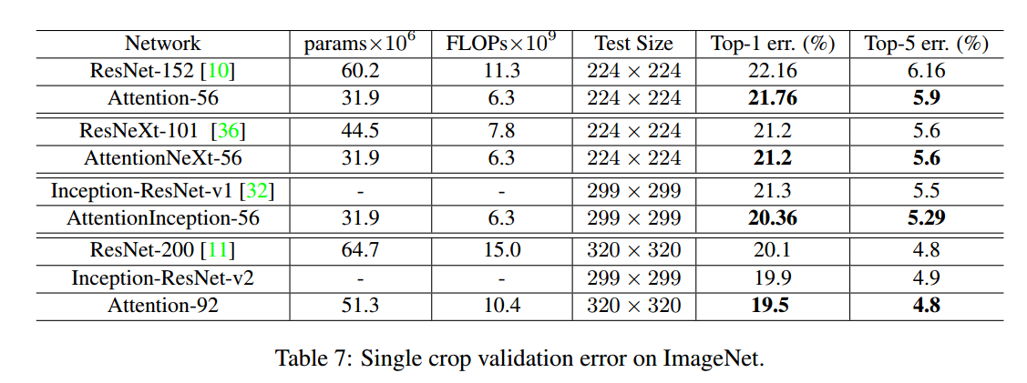
Experiment

Slide 23
比较SENet和GENet
相似之处：
Scale attention，增强/抑制原特征
区别
SE，GE都是直接在原特征上做增强，本文在残差上增强
本文attention的路径尺度更长
跟GENet更相似，每个channel得到一张attention map

Slide 24
分析
Attention领域在结构上改进空间不大了，两个方向
优化计算
花式应用

Slide 26
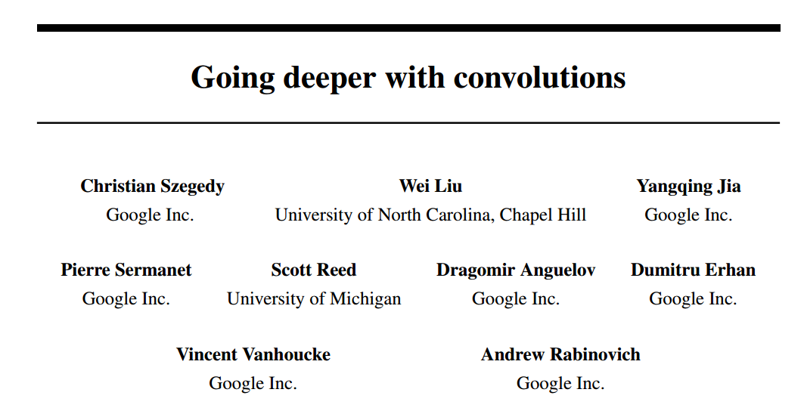

Slide 27
Background
Deep networks with stochastic depth训练中随机dropout掉resnet中的一些层，精度可以提升
神经网络并不是严格递进的，某些层也可以依赖更早的层的输出
训练过程中扔掉很多层也不会影响收敛，resnet网络具有较大的冗余性，网络的每一层都只提取了很少的特征

Slide 28
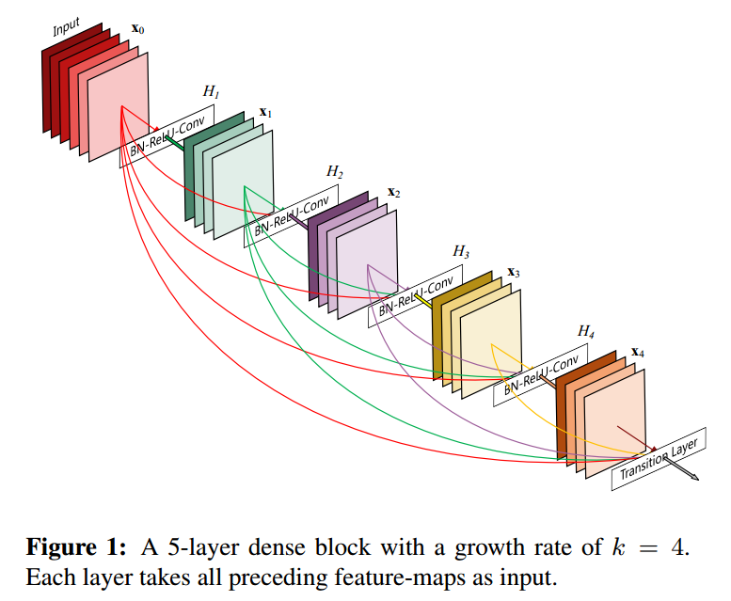
Architecture

Slide 30
Advantages
参数少（每层输出k个特征图，k=12/32）
计算少，特征重用程度高
训练容易
每层都可以直接接触原始输入和loss function，implicit deep supervision
抗过拟合
Dense connection有正则化作用

Slide 31
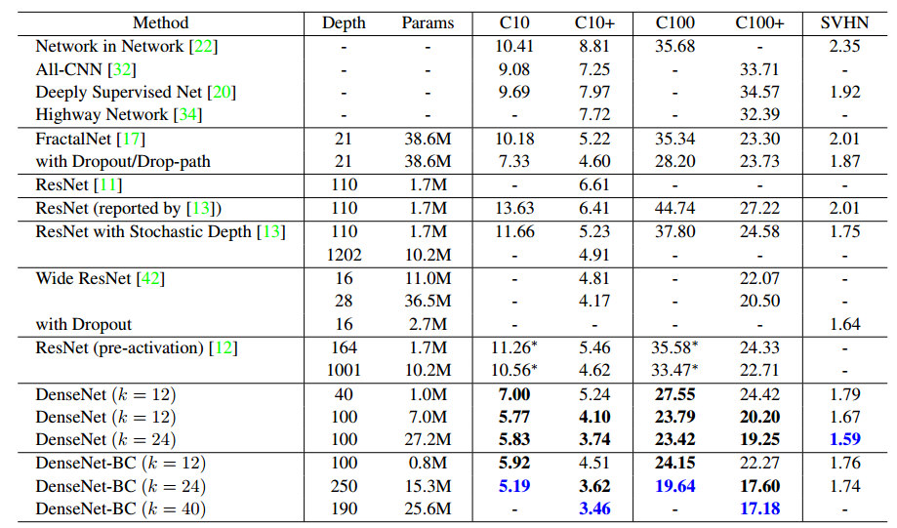

Slide 32
